Slide 1

1장. 스프링부트(SpringBoot) 개발 환경
스프링부트(SpringBoot)

Slide 2
스프링 부트(Spring Boot)
스프링부트(Spring Boot)란?
스프링 프레임워크의 서브 프로젝트로 만들어 졌으며, 이름에서 알 수 있듯 스프링과 부트의 합성어다.
부트(Boot)는 “컴퓨터를 부팅한다”는 말처럼 시스템을 사용 가능한 상태로 만드는 것을 의미하며, 웹 애플리케이션을 빠르게 제작하여 출시할 수 있는 경량의 오픈소스 프레임워크이다. 2014년 쯤 출시되었으며 점차 스프링에 비해 사용이 늘어나고 있는 추세이다.
스프링 부트의 특징
① 라이브러리 관리 자동화
기존 자바프로젝트에서는 메이븐(Maven)이나 그레이들(Gradle)을 이용해서 라이브러리 의존성을 관리해왔으나, 스프링 부트에서는 스타터(Starter)라는 것을 이용해 특정 기능에 필요한 라이브러리 의존성을 더욱 간단히 처리할 수 있음

Slide 3
스프링 부트(Spring Boot)
② 설정의 자동화
스프링부트에서는 프로젝트에 추가된 라이브러리를 기반으로 실행에 필요한 환경을 자동으로 설정해 준다. 라이브러리를 인지해 관련된 스프링 설정을 자동으로 처리해준다.
③ 테스트 환경과 내장 서버(톰캣)
스프링부트로 생성한 프로젝트에는 Junit을 비롯한 테스트 관련 라이브러리들이 기본적으로 포함되어 있다. 또한 톰캣(Tomcat) 서버를 내장하고 있어서 main() 메소드를 가진 클래스를 실행하는 방식으로 구동하기 때문에 빠르게 실행 결과를 볼 수 있다.
④ 독립적으로 실행 가능한 JAR
애플리케이션을 실제 운영 서버에 배포하기 위해서 패키징(Packaging)을 해야하는데, WAR파일이 아닌 JAR 파일로 패키징할 수 있다.

Slide 4
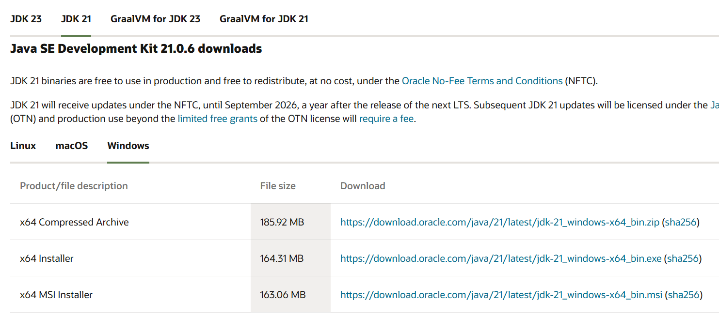
개발 환경 구축
JDK 설치
오라클 java 다운로드(검색)-> windows> Java SE21 다운로드 -> x64 인스톨러

Slide 5
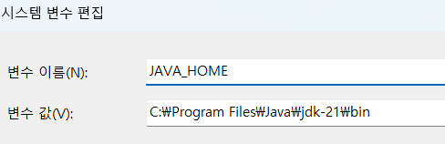
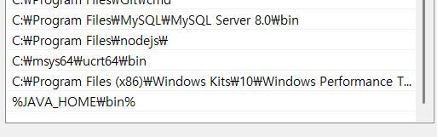
개발 환경 구축
환경 변수 설정
1. 시스템 변수> 새로 만들기 > JAVA_HOME 만들기
2. 시스템 변수> path > %JAVA_HOME\bin% 추가

Slide 6
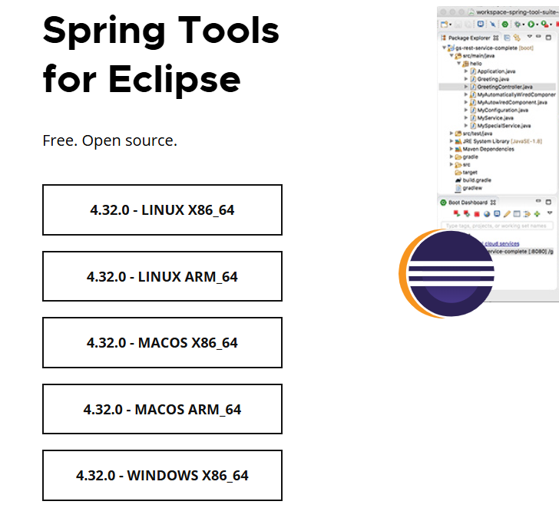
STS4(Spring Tool Suite)
STS4(Spring Tool Suite) 설치

Slide 7
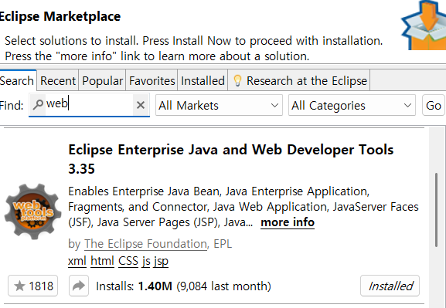
STS4(Spring Tool Suite)
Web Developer Tools 설치
Help > Eclipse Marketplace > web 검색 > Java and Web 설치
설치하지 않으면 html, css, js 파일 등이 지원되지 않음

Slide 8
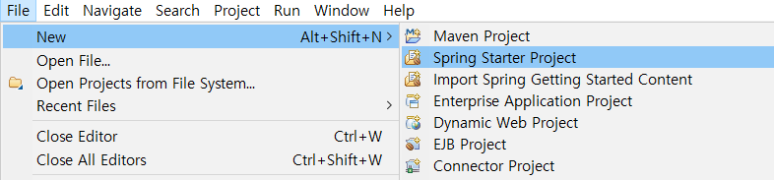
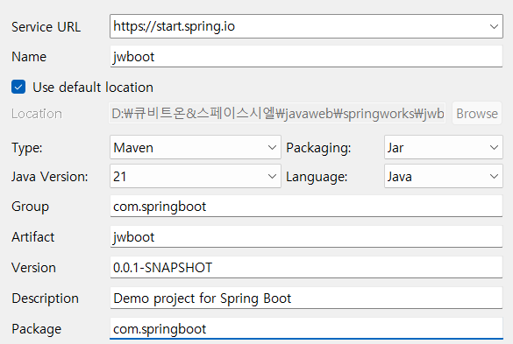
jwboot 프로젝트
실습 프로젝트 생성
[File] -> [New] -> [Spring Starter Project]
Name-jwboot
Type-Maven
Packing-Jar
Java Version-21
Group-com.space
Package-com.space

Slide 9
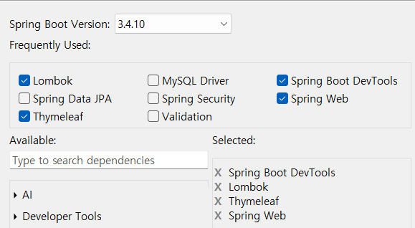
jwboot 프로젝트
실습 프로젝트 생성
Spring Boot Version – 3.4.10
Lombok, Spring Web, Spring Boot DevTools, Thymeleaf 모듈 추가

Slide 10
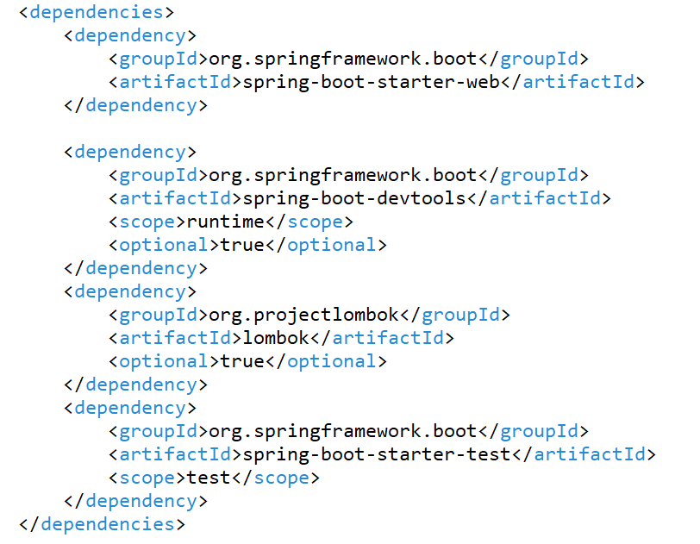
jwboot 프로젝트
pom.xml

Slide 11
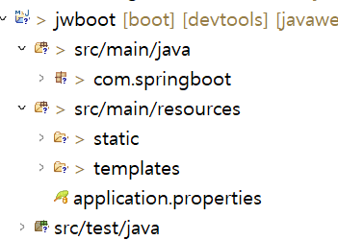
jwboot 프로젝트
프로젝트 구조(프레임 워크 구조)
Java 파일
정적 파일 : css, js, image
동적 : html 파일
설정 파일: 서버설정, DB 연결 등

Slide 12
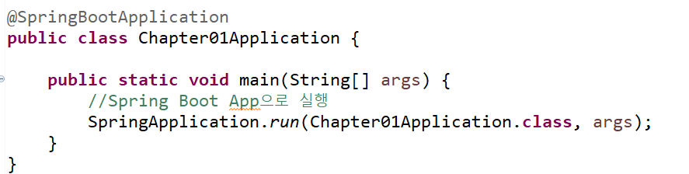
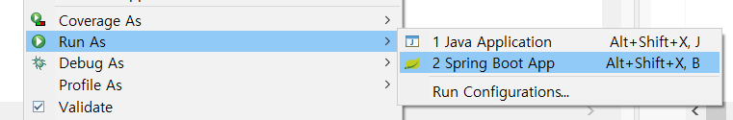
jwboot 프로젝트
SpringBoot App으로 실행

Slide 13
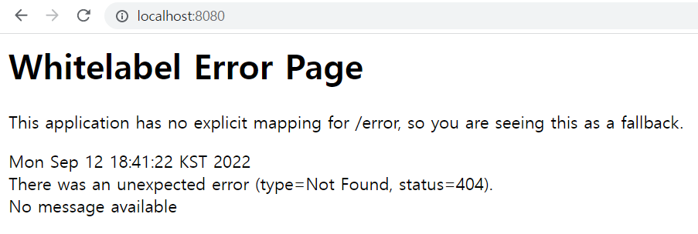
jwboot 프로젝트
http://localhost:8080

Slide 14
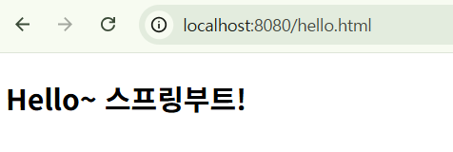
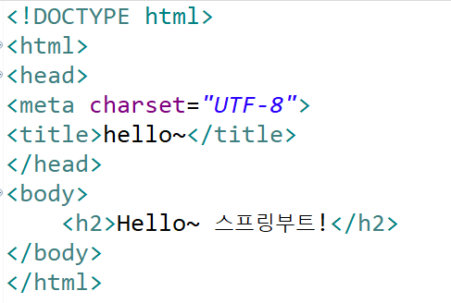
jwboot 프로젝트
static – 정적 파일
static > hello.html

Slide 15

jwboot 프로젝트
static – 정적 파일
static > images > time.jpg

Slide 16
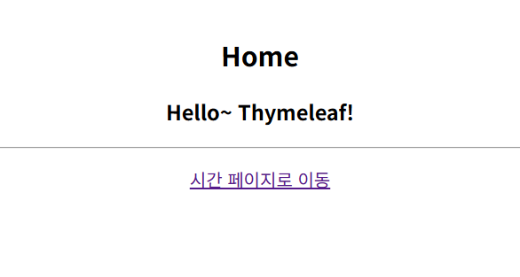
메인 페이지 만들기
메인 페이지 만들기

Slide 17

메인 페이지 만들기
메인 페이지 만들기

Slide 18
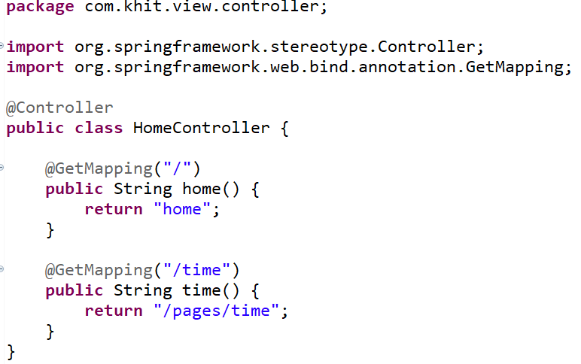
메인 페이지 만들기
url 매핑 - HomeController

Slide 19
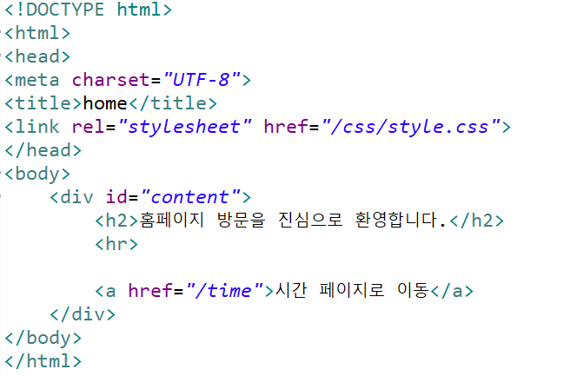
메인 페이지 만들기
templates > home.html

Slide 20
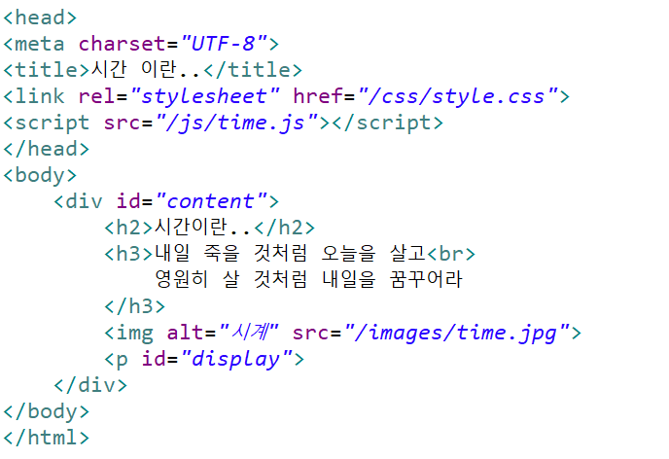
메인 페이지 만들기
templates > pages > time.html

Slide 21
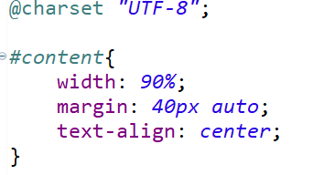
메인 페이지 만들기
static > css > style.css

Slide 22
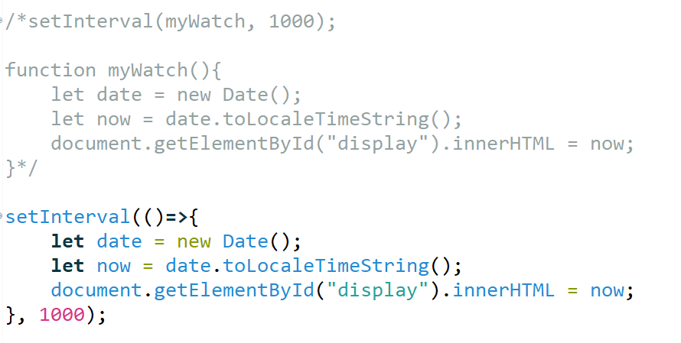
메인 페이지 만들기
static > js > time.js

Slide 23
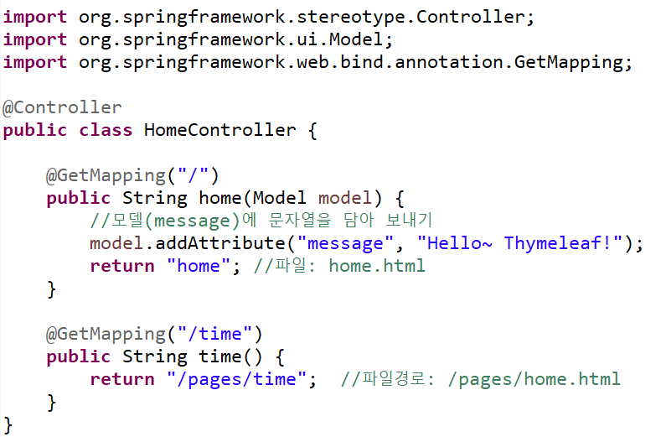
메인 페이지 만들기
컨트롤러 사용한 URL 매핑

Slide 24
스프링 MVC
계층적 구조의 구현 과정
프레젠테이션 계층
도메인 객체
퍼시스턴스 계층
비즈니스
계층
컨트롤러
뷰
모델
Member.java
MemberRepository.java
MemberService.java
MemberController.java
members.html

Slide 25
스프링 MVC
스프링 MVC의 3 계층 구조
계층 | 어노테이션 | 역할
Controller | @Controller | 클라이언트 요청처리, 화면 반환
Service | @Service | 비즈니스 로직 수행
Repository | @Repository | 데이터베이스 접근 CRUD 처리

Slide 26
스프링 MVC
컨트롤러란?
스프링 MVC 패턴과 연동하는 스프링 부트가 웹에서 사용자 요청을 받으면 가장 먼저 내장된 톰캣 서버의 디스패처 서블릿으로 전달한다.
디스패처 서블릿은 요청을 받는 창구 역할만 할뿐 실제 처리는 컨트롤러(controller)가 한다.
@Controller 사용
@Controller는 스프링 MVC 프레임워크에서 사용자의 요청을 받아 웹 브라우저에 보여줄 HTML을 뷰(View)로 보내는 역할을 하는 클래스를 지정하는 어노테이션이다.
클라이언트로부터 HTTP 요청을 받으면, 이를 처리하기 위해 서비스 계층으로 위임하고, 처리 결과를 '뷰 리졸버(View Resolver)'를 통해 HTML 파일을 찾아 응답으로 반환한다.

Slide 27
스프링 MVC
@Repository 사용
@Repository는 Spring에서 데이터 접근 계층(DAO, Repository)을 나타내는 어노테이션(Annotation)이다.
즉, DB와 직접 통신하는 클래스임을 스프링에게 알려주는 표시입니다.
빈(Bean) 등록
@Repository가 붙은 클래스는 Spring이 자동으로 감지해서 스프링 컨테이너에 빈으로 등록한다.
따라서 @Autowired나 생성자 주입을 통해 서비스나 컨트롤러에서 바로 사용할 수 있다.

Slide 28
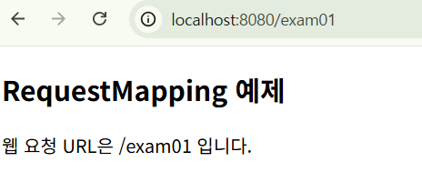
스프링 MVC
@RequestMapping을 이용한 요청 매칭 경로 설정
@RequestMapping(value=“URL”, method=RequestMethod.HTTP 요청)
@RequestMapping(“URL”)
(단축형)

Slide 29
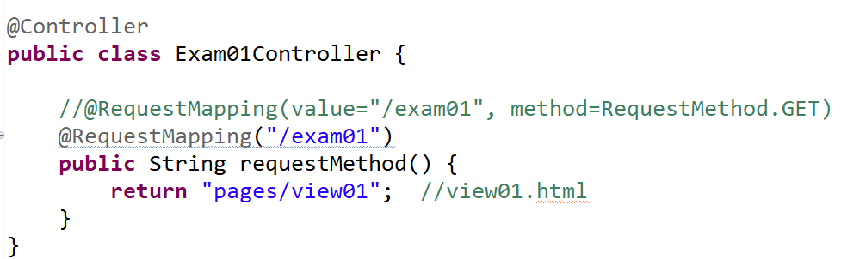
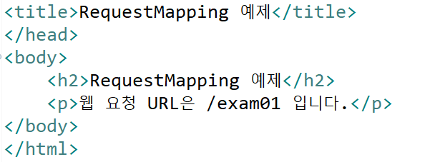
스프링 MVC
@RequestMapping을 이용한 요청 매칭 경로 설정
pages/view01.html

Slide 30
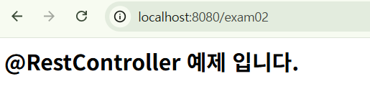
스프링 MVC
@RestController를 이용한 컨트롤러 정의
@RestController는 Spring MVC에서 RESTful 웹 서비스(API)를 만들 때 사용하는 핵심 어노테이션이다.
웹 화면(HTML)을 반환하는 @Controller + Thymeleaf와는 달리,
@RestController는 데이터(JSON/XML)를 직접 반환하는 컨트롤러이다.

Slide 31
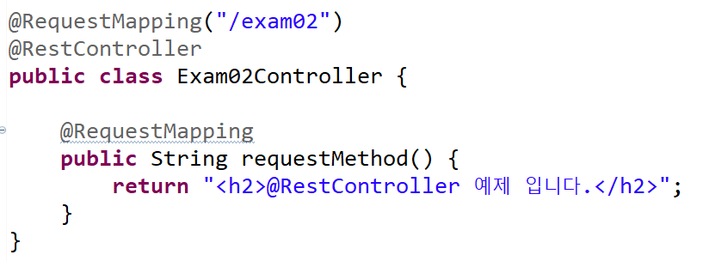
스프링 MVC
@RestController를 이용한 컨트롤러 정의

Slide 32
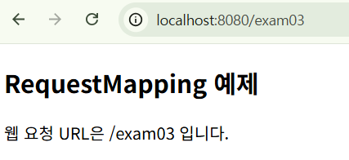
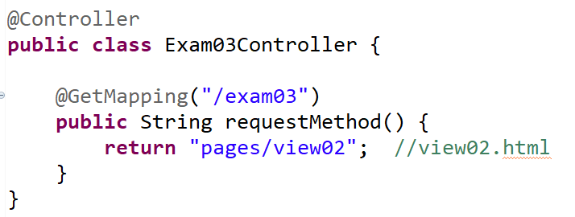
스프링 MVC
@GetMapping를 이용한 컨트롤러 정의
pages/view02.html

